Slide 1
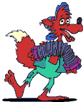
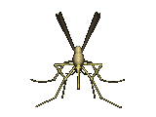
Звуковые волны

Slide 2
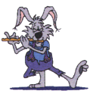
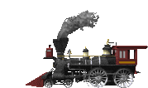
Источники звука
Естесственные
Пение птиц, шум водопада, шум дождя, ром во время грозы, жужжание пчел, речь человека
Искусственные
Звуки музыкальных инструментов, звук самолета, автомобиля

Slide 3
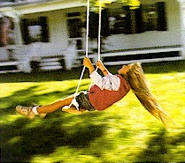
Не всякое колеблющееся тело является источником звука.

Slide 4
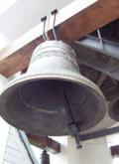
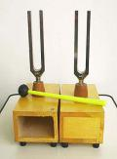
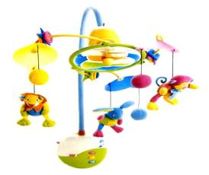
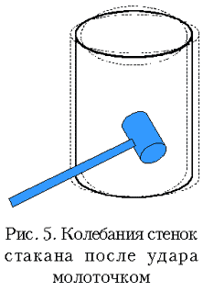
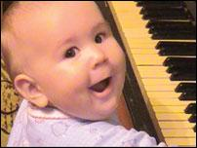
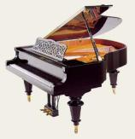
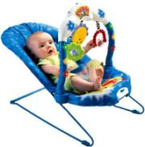
Звуковые колебания
Это колебания – воспринимаемые человеческим ухом.
Это колебания, частоты которых находятся в диапазоне от 20 Гц до 20000 Гц.
Насекомые
Колокол
Колебания стенок стакана
после удара молоточком
Камертоны
Погремушки

Slide 5
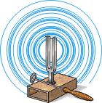
Камертон - представляет собой металлическую "рогатку", укрепленную на ящичке, у которого нет одной стенки. Если специальным резиновым молоточком ударить по "ножкам" камертона или провести по нему смычком, то он будет издавать звук.
Камертон – изобретен в 18 веке для настройки музыкальных инструментов.

Slide 6
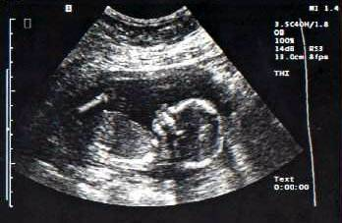
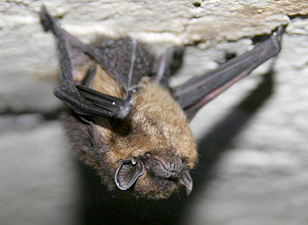
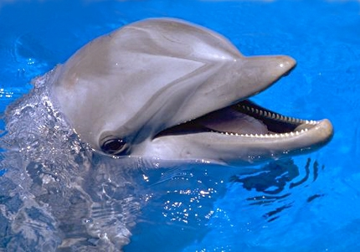
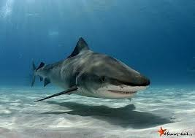
Если > 20000 Гц, то колебания называются ультразвуковыми.

Slide 7
Ультразвуки
Определение и свойства | Примеры в природе. | Использование человеком
Механические колебания, происходящие с частотой более 20000 Гц. | Собаки воспринимают ультразвуки с частотой до 40 кГц. Ультразвук испускают «острова» планктона. | Измерение глубины моря- эхолокация 2h = ʋt ⇒ h = $\frac{ʋt}{2}$ t – время с момента отправления до момента приема. Ультразвуковая дефектоскопия.
Ультразвуковую волну можно излучить в заданном направлении. | Пользуются летучие мыши, дельфины, глубоководные рыбы. | Медицина; диагностическое ультразвуковое исследование (УЗИ)

Slide 8
Если < 20 Гц, то колебания называются инфразвуковыми

Slide 9
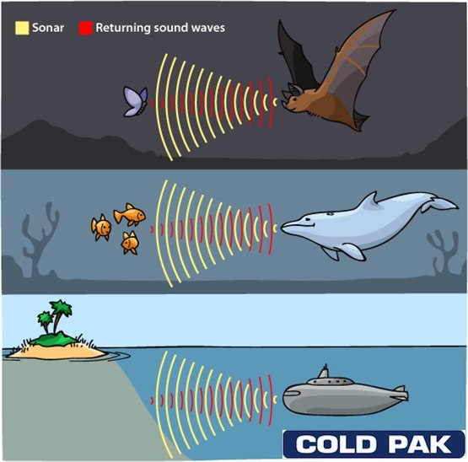

Slide 10
Распространение
звука
Звук распространяется в любой упругой среде - твердой, жидкой и газообразной, но не может распространяться в пространстве, где нет вещества, то есть в вакууме.

Slide 11
Характеристики звука
Высота звука – зависит от частоты колебаний: чем больше частота колебаний источника звука, тем выше издаваемый им звук.
Чей звук выше? Вертолета или комара?

Slide 12
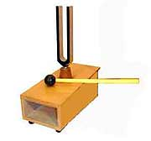
Характеристики звука
Чистый тон – звук от источника, совершающего гармонические колебания одной частоты.
Звук камертона – чистый звук.

Slide 13
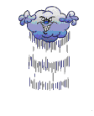
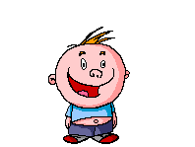
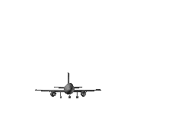
Характеристики звука
Звуки от других источников представляют собой совокупность гармонических колебаний разных частот, т.е. совокупность чистых тонов.

Slide 14
Характеристики звука
Основная частота – самая низкая (т.е.самая малая) частота сложного звука, а соответствующий ей звук определенной высоты – основным тоном.
Высота сложного звука определяется именно высотой его основного тона.
Все остальные тоны сложного звука называются обертонами.

Slide 15
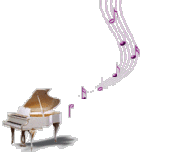
Характеристики звука
Тембр звука определяют обертоны – это такое качество, которое позволяет нам отличать звуки одних источников от звуков других.

Slide 16
Характеристики звука
Громкость звука зависит от амплитуды колебаний:
чем больше амплитуда колебаний, тем громче звук.
Единица громкости называется СОН.
В некоторых случаях громкость звука измеряют в белах или децибелах.

Slide 17
Скорость звука
Звук - это волна, поэтому для определения скорости звука помимо формулы :
,
можно воспользоваться известными формулами:

Slide 18
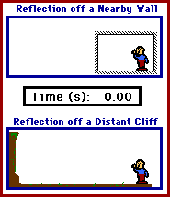
Свойства звука.
Отражение звука – эхо – образуется в результате отражения звука от различных преград – стен большого пустого помещения, леса, сводов высокой арки в здании, в горах.

Slide 19
эхо

Slide 20
Свойства звука.
Способ определения расстояния до предметов называется Эхолокация.

Slide 21
Звуковой резонанс.
Резонанс - совпадение частоты вынуждающей силы с частотой собственных колебаний.
Если открыть крышку рояля и, нажав на педаль, громко произнести звук какой-нибудь высоты, то рояль отзовется звуком такой же высоты. Из всех струн рояля зазвучит только одна струна, настроенная на высоту произнесенного звука, остальные струны звучать не будут. Это явление называется звуковым резонансом.
Тело, отзывающееся на звук, называется резонатором. Всякое тело, способное звучать, может быть резонатором.

Slide 22
Интерференция звуковых волн
Интерференция – это явление сложения волн в пространстве.
Когерентные волны – волны, имеющие одинаковую частоту и постоянную во времени разность фаз.

Slide 23
Самостоятельно выписать из учебника.
Эффектр Доплера (определение, формулы для расчета частоты звучания при приближении и удалении)

Slide 24
Подумай и ответь
Слышит ли летчик звук работы реактивного двигателя, если самолет летит со сверхзвуковой скоростью, а двигатель находится позади пилота? Почему?
2. Почему телеграфные столбы гудят при ветре?
3.Во время дождя капли барабанят по крыше дома. Чем будут различаться возникающие при этом звуки во время крупного, сильного и мелкого, моросящего дождя?

Slide 25
Тест.
1. Какой диапазон частот имеют звуковые волны?
а)16 – 20Гц б) 20 – 30кГц в) 16Гц – 20кГц
2. Что является источником звука?
а) любое тело б) любое колеблющиеся тело в) любое колеблющиеся тело с частотой 16Гц – 20кГц
3. 2 космонавта находятся в космическом пространстве. Услышат ли они друг друга?
а) услышат, так как голосовые связки издают звук б) не услышат, так как звуковые волны могут распространяться только в упругой среде.
4. Почему комар пищит, а шмель жужжит?
а) частота колебания крыльев комара большая б) частота колебаний крыльев шмеля меньше в) частота колебаний одинаковая.
5. Почему бабочки летают беззвучно?
а) крылья покрыты звукопоглощающим веществом б) частота колебаний крыльев меньше частоты звуковой волны.

Slide 26
6. Когда возникает акустический резонанс?
а) частота колебаний тела равна частоте колебаний звуковой волны б) частота колебаний тела меньше частоты колебаний звуковой волны в) частота колебаний тела больше частоты колебаний звуковой волны.
7. Когда возникает эхо? а) звуковые волны поглощаются телами б) звуковые волны проходят сквозь тела в) звуковые волны отражаются от тел, находящихся на их пути.
8. Какие волны применяют в дефектоскопии? а)поперечные б)световые в) звуковые

